Slide 1
Zintegrowane Inwestycje Terytorialne Aglomeracji Jeleniogórskiej
Wydział Zarządzania Zintegrowanymi Inwestycjami Terytorialnymi Aglomeracji Jeleniogórskiej

Slide 2
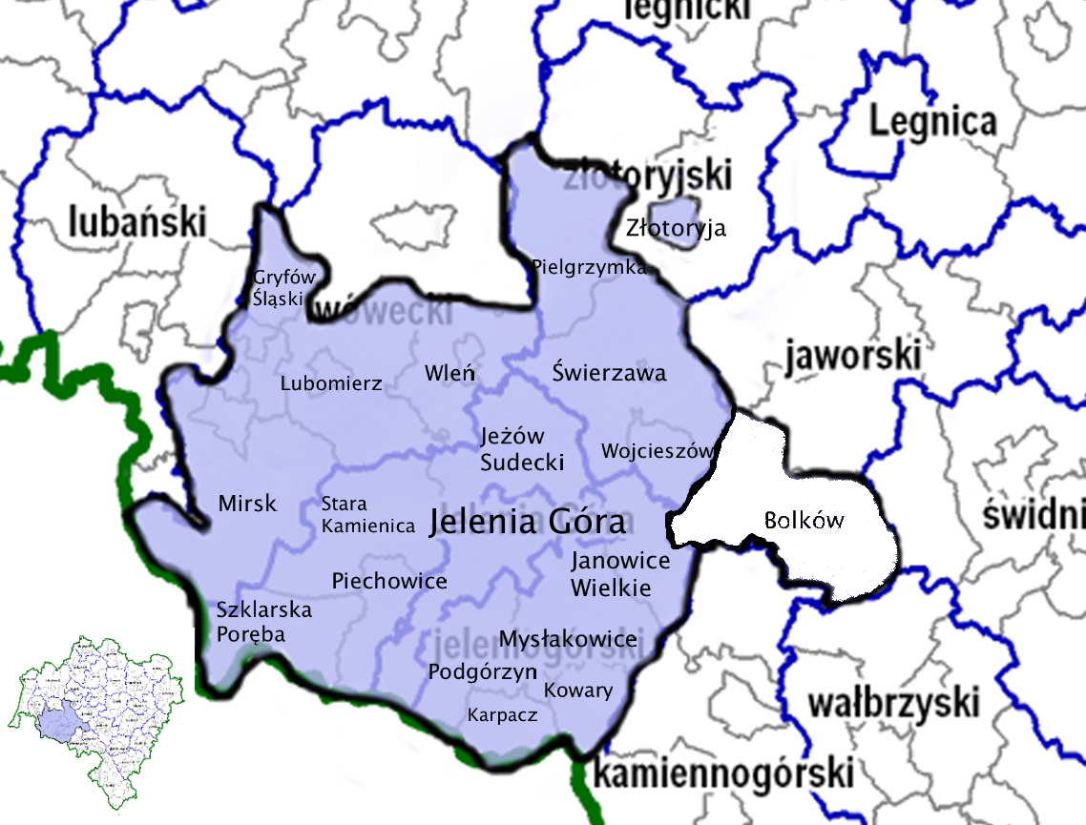
Obszar realizacji ZIT AJ Obszarem realizacji ZIT AJ jest obszar jednostek samorządu terytorialnego, które przystąpiły do Porozumienia w celu wspólnej realizacji ZIT.

Slide 3
Członkowie ZIT AJ
Gmina miejska | Gmina miejsko-wiejska | Gmina wiejska | Miasto na prawach powiatu
Karpacz Kowary Piechowice Szklarska Poręba Wojcieszów Złotoryja | Gryfów Śląski Lubomierz Mirsk Wleń Świerzawa | Janowice Wielkie Jeżów Sudecki Mysłakowice Podgórzyn Stara Kamienica Pielgrzymka | Jelenia Góra

Slide 4
Cel strategiczny ZIT AJ
„Integracja obszaru AJ w spójny organizm wzmacniający swoją konkurencyjność poprzez rozwój dostępności komunikacyjnej i innowacyjnej przedsiębiorczości oraz potencjału turystycznego, przyrodniczego i kulturowego, dla poprawy jakości życia mieszkańców”

Slide 5
Cele szczegółowe ZIT AJ
Stworzenie dogodnych warunków dla inwestycji generujących nowe miejsca pracy w AJ
Dogodna dostępność komunikacyjna i infrastrukturalna AJ
Atrakcyjna dla mieszkańców i przedsiębiorstw przestrzeń AJ
Aktywni zawodowo i społecznie mieszkańcy AJ

Slide 6
Kryteria oceny zgodności projektów ze Strategią ZIT AJ Poddziałanie 6.3.3 Rewitalizacja zdegradowanych obszarów – ZIT AJ Alokacja 2 932 800 EUR, tj. 12 886 723 PLN Liczba możliwych do zdobycia punktów, będzie stanowić 50 % wszystkich możliwych do zdobycia punktów

Slide 7
L.p | Nazwa kryterium | Opis znaczenia kryterium | Waga kryterium %
1 | Ocena zgodności projektu ze strategią ZIT AJ | Tak/Nie | n/d
2 | Poprawność doboru wskaźników | Tak/Nie | n/d
3 | Wpływ projektu na realizację Strategii ZIT AJ | Skala punktowa od 0 do 15 | 50 %
4 | Wpływ projektu na realizację wartości docelowej wskaźników monitoringu realizacji celów Strategii ZIT wynikających z Porozumienia | Skala punktowa od 0 do 12 | 40 %
5 | Komplementarny charakter projektu | Skala punktowa od 0 do 3 | 10%

Slide 8
KRYTERIUM NR 1 Ocena zgodności projektu ze Strategią ZIT
Definicja kryterium
Weryfikacja czy projekt wpisuje się w Strategię ZIT AJ
Opis znaczenia kryterium
TAK/NIE
Kryterium obligatoryjne (kluczowe) – niespełnienie oznacza odrzucenie wniosku

Slide 9
KRYTERIUM NR 2 Poprawność doboru wskaźników
Definicja kryterium
W ramach kryterium będzie sprawdzane czy wybrane wskaźniki produktu i rezultatu odzwierciedlają zakres rzeczowy projektu, a założone do osiągnięcia wartości są realne do osiągnięcia (nie zostały sztucznie zawyżone lub zaniżone);
Kryterium dotyczy wskaźników zapisanych w Strategii ZIT wynikających z Porozumienia w sprawie powierzenia zadań w ramach instrumentu Zintegrowane Inwestycje Terytorialne Regionalnego Programu Operacyjnego Województwa Dolnośląskiego 2014-2020 przez Zarząd Województwa Dolnośląskiego;

Slide 10
KRYTERIUM NR 2 Poprawność doboru wskaźników
Definicja kryterium c.d
W przypadku braku wskaźników wynikających z Porozumienia w kryterium tym weryfikowane będą również inne adekwatne dla danego naboru wskaźniki (określone w regulaminie konkursu).
Opis znaczenia kryterium
TAK/NIE/NIE DOTYCZY
Kryterium obligatoryjne (kluczowe) – niespełnienie oznacza odrzucenie wniosku
Możliwości jednorazowej korekty

Slide 11
KRYTERIUM NR 3 Wpływ projektu na realizację Strategii ZIT AJ
Definicja kryterium
Weryfikowany będzie faktyczny wpływ przedsięwzięcia na minimalizację negatywnych zjawisk opisanych w Strategii ZIT AJ oraz faktyczny wpływ projektu na realizację zamierzeń strategicznych ZIT AJ. Sprawdzana będzie zbieżność zapisów dokumentacji aplikacyjnej z zapisami Strategii ZIT AJ. Ocena w tym aspekcie będzie opisowa i będzie zawierała szczegółowe uzasadnienie dla przyznanej liczby punktów.
Opis znaczenia kryterium
Kryterium punktowe
skala punktowa od 0 do 15

Slide 12
Wyszczególnienie | Zgodność projektu z rejestrem zabytków/ historycznym układem urbanistycznym/gminną ewidencją zabytków
brak wpływu i wpływ nieznaczący | Projekt nie obejmuje budynków zabytkowych wpisanych do rejestru prowadzonego przez Konserwatora Zabytków we Wrocławiu/ położonych na obszarze historycznego układu urbanistycznego wpisanego do rejestru prowadzonego przez Wojewódzkiego Konserwatora Zabytków we Wrocławiu /wpisanych do gminnej ewidencji zabytków prowadzonej przez właściwą gminę - 0 pkt.
25 % max. oceny ( niski wpływ) | Nd
50 % max. oceny (średni wpływ) | Projekt obejmuje w części budynki zabytkowe wpisane do rejestru prowadzonego przez Wojewódzkiego Konserwatora Zabytków we Wrocławiu lub w części budynki położone na obszarze historycznego układu urbanistycznego wpisanego do rejestru prowadzonego przez Wojewódzkiego Konserwatora Zabytków we Wrocławiu lub w części budynki wpisane do gminnej ewidencji zabytków prowadzonej przez właściwą gminę – 4 pkt
100 % max. oceny (wysoki wpływ) | Jeżeli projekt obejmuje wyłącznie budynki wpisane do gminnej ewidencji zabytków prowadzonej przez właściwą gminę - 6 pkt; Jeżeli projekt obejmuje wyłącznie budynki zabytkowe wpisane do rejestru prowadzonego przez Wojewódzkiego Konserwatora Zabytków we Wrocławiu lub budynki położone na obszarze historycznego układu urbanistycznego wpisanego do rejestru prowadzonego przez Wojewódzkiego Konserwatora Zabytków we Wrocławiu -7 pkt
Waga czynnika/elementu | 46,6 %
Ocena: max. 7 pkt - 100%

Slide 13
Wyszczególnienie | Stan techniczny budynków
Wpływ projektu na realizację adekwatnych celów i wsparcie działań wskazanych w Strategii ZIT AJ;
brak wpływu i wpływ nieznaczący | Stopień zużycia technicznego budynku poniżej 30% - 0 pkt | Brak wpływu
25 % max. oceny ( niski wpływ) | Stopień zużycia technicznego budynku od 30% do 39% - 1 pkt. | Niski wpływ - 0 pkt.
50 % max. oceny (średni wpływ) | Stopień zużycia technicznego budynku od 40% do 49% - 2 pkt. | Średni wpływ - 2 pkt.
100 % max. oceny (wysoki wpływ) | Stopień zużycia technicznego budynku od 50% do 59% - 3 pkt. Stopień zużycia technicznego budynku powyżej 60% - 4 pkt | Wysoki wpływ - 4 pkt.
Waga czynnika/elementu | 26,6 % | 26,6 %
Ocena: max. 8 pkt - 100%

Slide 14
W przypadku, jeśli projekt obejmuje kilka budynków wylicza się średnią ze stopnia zużycia technicznego poszczególnych budynków, np.:
Jeden budynek- stopień zużycia technicznego –powyżej 60% -4pkt;
Drugi budynek – stopień zużycia technicznego – 40% do 49% - 2 pkt;
Trzeci budynek – stopień zużycia technicznego – poniżej 30% - 0pkt.
Średnia stopnia zużycia technicznego budynków =2pkt.
Element będzie weryfikowany na podstawie zapisów wniosku o dofinansowanie projektu.

Slide 15
KRYTERIUM NR 4 Wpływ realizacji projektu na realizację wartości docelowej wskaźników monitoringu realizacji celów Strategii ZIT AJ wynikających z Porozumienia
Definicja kryterium
Weryfikowany będzie poziom wpływu wskaźników zawartych w projekcie na realizację wartości docelowych wskaźników Strategii ZIT AJ wynikających z Porozumienia (wskaźników Ram Wykonania i pozostałych z RPO). Regulamin konkursu określa, jakie wskaźniki będą brane pod uwagę przy tym kryterium, a także potwierdza wagę poszczególnych wskaźników oraz progi wartości wskaźnika niezbędne dla przyznania punktów.
Opis znaczenia kryterium
Kryterium punktowe
skala punktowa od 0 do 12

Slide 16
Wyszczególnienie | Rozwój obszarów miejskich: wyremontowane budynki mieszkalne na obszarach miejskich
Liczba wspartych obiektów infrastruktury zlokalizowanych na rewitalizowanych obszarach [szt.]
brak wpływu i wpływ nieznaczący | Nie dotyczy | Nie dotyczy
25 % max. oceny ( niski wpływ) | 1 budynek - 2 pkt. | 1 obiekt - 1 pkt.
50 % max. oceny (średni wpływ) | 2 budynki - 4 pkt. | 2 obiekty - 2 pkt.
100 % max. oceny (wysoki wpływ) | 3 lub powyżej 3 budynków- 8 pkt | 3 lub powyżej 3 obiektów - 4 pkt.
Waga czynnika/elementu | 66 % | 34 %
Ocena: max. 12 pkt - 100%

Slide 17
KRYTERIUM NR 5 Komplementarny charakter projektu
Definicja kryterium
W ramach tego kryterium będzie weryfikowane czy istnieją projekty powiązane ze zgłoszonym projektem, które zostały zrealizowane, bądź są w trakcie realizacji, bądź zostały zgłoszone w ramach tego samego naboru
Projekty te mogą polegać na wykorzystywaniu efektów realizacji innego projektu, wzmocnieniu trwałości efektów jednego przedsięwzięcia realizacją drugiego, bardziej kompleksowym potraktowaniem problemu m.in. poprzez zaadresowanie projektu do tej samej grupy docelowej, tego samego beneficjenta, tego samego terytorium, uzależnienia realizacji jednego projektu od przeprowadzenia innego przedsięwzięcia itd.

Slide 18
PUNKTACJA
0 pkt | Brak komplementarności
0,75 pkt | Projekt komplementarny z co najmniej jednym projektem
1,5 pkt | Projekt komplementarny z co najmniej trzema projektami, w tym minimum jednym w ramach naboru
3 pkt | Projekt komplementarny z co najmniej pięcioma projektami, w tym minimum trzema w ramach naboru
Ocena: (max 3 pkt – 100%)

Slide 19
MINIMUM PUNKTOWE Uzyskanie przez projekt minimum punktowego
Definicja kryterium
W ramach tego kryterium będzie sprawdzane czy, projekt otrzymał co najmniej 15% możliwych do uzyskania punktów na tym etapie oceny (4,5 pkt)
Opis znaczenia kryterium
TAK/NIE
Kryterium obligatoryjne (kluczowe) – niespełnienie oznacza odrzucenia wniosku

Slide 20
Waga oceny w zakresie zgodności ze Strategią ZIT AJ
Za spełnianie kryteriów zgodności ze strategią ZIT AJ Wnioskodawca może otrzymać maksymalnie 30 punktów

Slide 21
Wyjaśnienia o charakterze ogólnym publikowane są na stronie internetowej www.zitaj.jeleniagora.pl.
Zapytania w zakresie oceny zgodności projektu ze Strategią ZIT AJ można składać do ZIT AJ:
na adres: zitaj@jeleniagora.pl
telefonicznie: 75 75 46 255 oraz 75 75 46 288

Slide 22
Dziękujemy za uwagę

